Slide 1


Análisis preliminar
Iván Rodrigo Prado
Maia Lizaur
Pablo Abecasis
Noelia Juncos
Joaquin Nieto
Gastón Nicolás Ruiz
Rocío Burgos
Mariano Garza
Faydeth La Rosa
Gonzalo Antuña
Maximiliano Gabriel Gómez

Slide 2

PRODUCT STORE

Slide 3
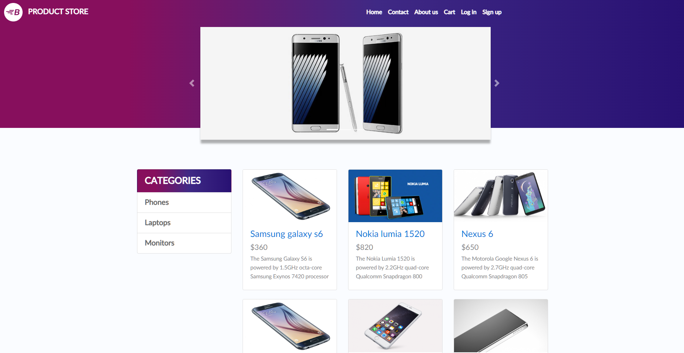
Información sobre la página Web, ¿De qué trata?
Es una página de venta de equipos electrónicos (e-commerce)

Slide 4
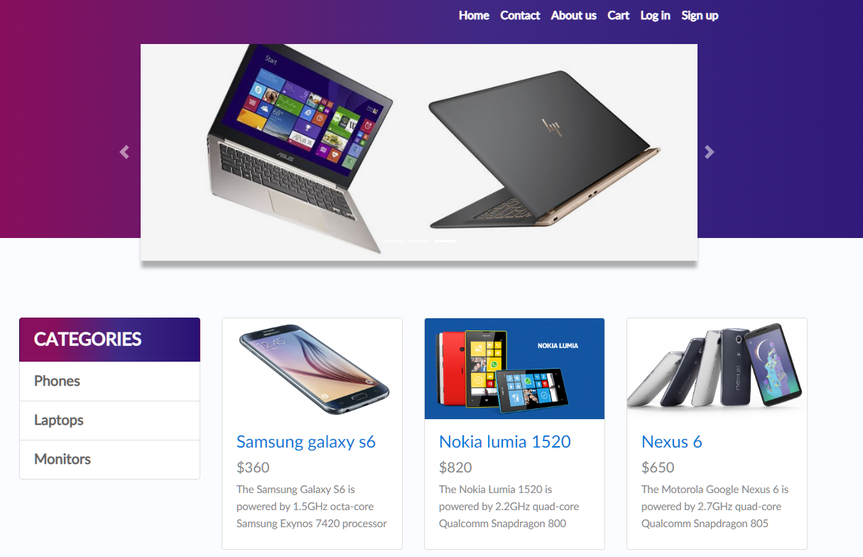
Plataforma donde está disponible
Página Web: www.demoblaze.com

Slide 5
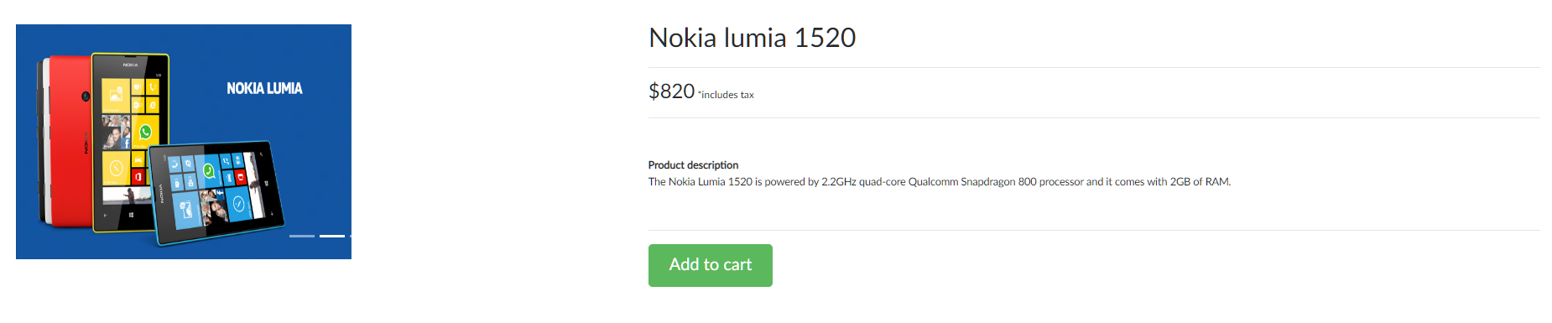
Funcionalidades principales
La funcionalidad de la web es vender Productos Electrónicos

Slide 6
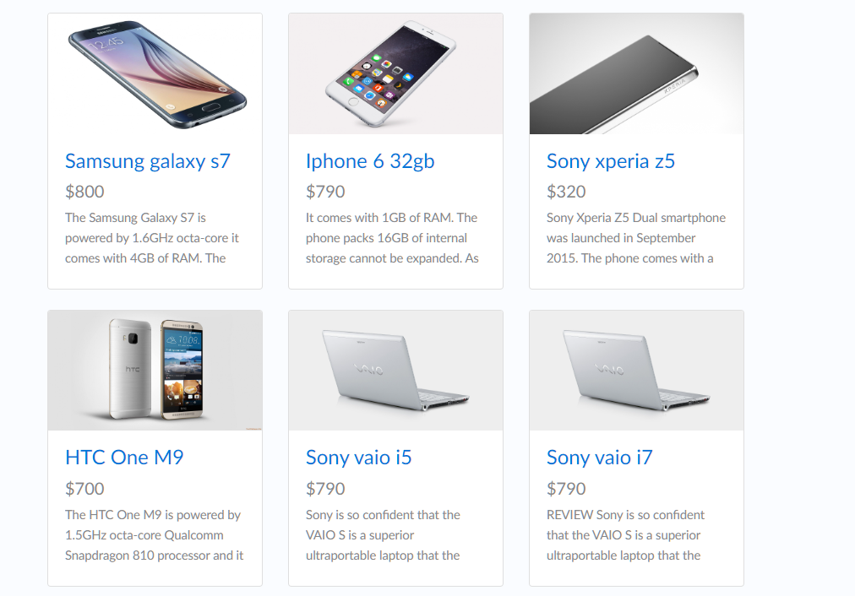
Funcionalidad secundaria
No tiene, ya que no permite hacer comparaciones entre equipos, ni brinda información detallada sobre los productos.

Slide 7
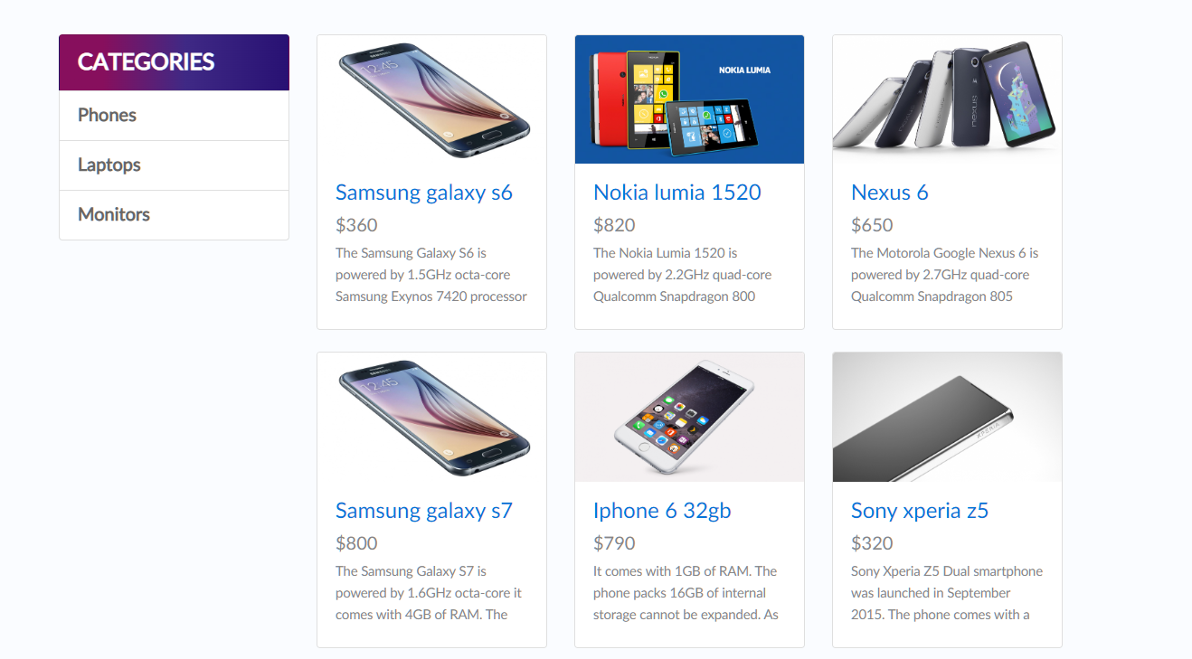
Otros temas importantes
Permite agregar compras al carrito sin estar logueado
Parece un proyecto de prueba y no una página real
No verifica identidad del usuario
Permite colocar datos inválidos
Interfaz poco intuitiva
No tiene opción de Idioma
Es bastante básica

Slide 8
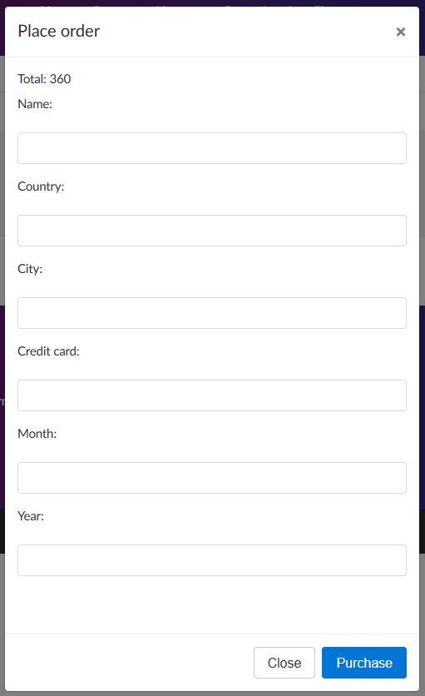
¿Cuáles son los datos requeridos por la web?
Llenar casilla usuario y password
Para enviar una orden de compra solicita solamente ‘Nombre’ y ‘Número de tarjeta de crédito’

Slide 9
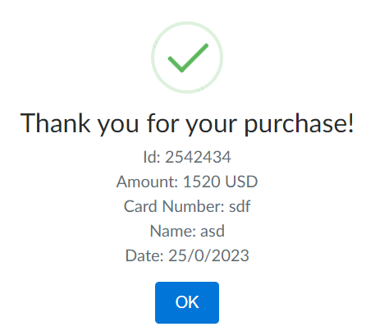
¿La página web cumple con su cometido?
Consideramos que si, cumple con su cometido. Permite hacer compras sin hacer validación de datos

Slide 10
Muchas gracias

